Slide 1


Saneamento Ambiental: Políticas Integradas com Participação Social
José Antonio da Motta Ribeiro
Coordenador-Geral de Engenharia Sanitária
Poços de Caldas, 27 de Maio de 2015

Slide 2

Políticas Integradas com Participação Social
Planejamento
Implementação
Monitoramento
Avaliação
Participação
social

Slide 3
Políticas Integradas com a Participação Social
Projeto SUSTENTAR
Apoio a Projetos de Coleta e Reciclagem de Materiais
Processos seletivos 2015
Apoio à elaboração de Planos Municipais de
Saneamento Básico

Slide 4
Políticas Integradas com a Participação Social
SUSTENTAR - Proposta estratégica para apoiar a sustentabilidade das ações de saneamento rural da Funasa
Capacitação de Técnicos e Gestores Municipais em Sistemas Simplificados de Abastecimento de Água
A Fundação Nacional de Saúde – Funasa, é o órgão do Governo Federal responsável pela implementação de ações de saneamento em áreas rurais de todos os municípios brasileiros, inclusive no atendimento às populações remanescentes de quilombos, assentamentos rurais e populações ribeirinhas, conforme estabelecido no Plano Plurianual de Governo (PPA 2012-2015).

Slide 5
SUSTENTAR - Apoio à sustentabilidade das ações de Saneamento Rural
Implantação, diretamente pela Funasa, de 150 sistemas simplificados em comunidades rurais, compostos de:
  Captação subterrânea
  Tratamento simplificado (clorador de pastilhas, filtro redutor de ferro, dessalinizador)
  Adução
  Reservação
  Distribuição (chafariz comunitário ou distribuição em rede preexistente)
  Instalações de proteção (cercado de proteção)
  Instalações extras (lavanderias e bebedouros para animais)

Slide 6
SUSTENTAR - Apoio à sustentabilidade das ações de Saneamento Rural
A sustentabilidade das ações de saneamento significa o alcance de mudanças benéficas e duradouras no acesso aos serviços que levam a resultados e impactos positivos nas vidas das pessoas.
∞
Qual a dimensão do tempo para a sustentabilidade?
Uma vez realizado o investimento para mudança de cenário de uma situação crítica (ação estrutural), deve-se traçar trajetória paralela para manutenção e melhoria do investimento (ação estruturante).
Aspectos que dificultam a gestão e sustentabilidade das ações em áreas rurais:
Dispersão da população;
Baixo nível socioeconômico dos habitantes;
Dificuldade em garantir assistência técnica;
Falta de capacitação aos prestadores dos serviços locais;
Pouco interesse econômico financeiro por parte das companhias estaduais;

Slide 7
SUSTENTAR - Apoio à sustentabilidade das ações de Saneamento Rural
Objetivo Geral
Promover a sustentabilidade das ações de saneamento rural a partir do envolvimento da comunidade beneficiada com ações de educação em saúde e saneamento ambiental, bem como a capacitação dos gestores municipais, técnicos e representantes das comunidades beneficiadas nos seguintes temas: Alternativas de Gestão e Manutenção, Operação e Controle de Qualidade da Água dos sistemas implantados pela Funasa.
Objetivos Específicos
Sensibilização da população, quanto aos aspectos de Saúde e Saneamento Ambiental, com priorização nos efeitos positivos do consumo de água tratada;
“Trabalhar” a apropriação do sistema pela comunidade beneficiada;
Apresentar aos municípios alternativas de gestão de sucesso para o Saneamento Rural;
Selecionar alternativa de gestão compatível à realidade da comunidade; e
Capacitar representante da comunidade para operar, manter e realizar o controle da qualidade da água nos sistemas implantados.

Slide 8
Fluxograma geral das ações
Funasa
Município Selecionado
Município Assina o Acordo de Cooperação
Capacita o técnico operacional
Capacita em Alternativas de Gestão
Gestão Estruturada p/ San Rural?
Sim
Município compromete-se com gestão do investimento
Não
Não
Compromete-se com a sustentabilidade
Verifica/escolhe
Alternativas de Gestão
Indica Técnico Operacional
Apoio à Gestão
Indica Gestor

Slide 9
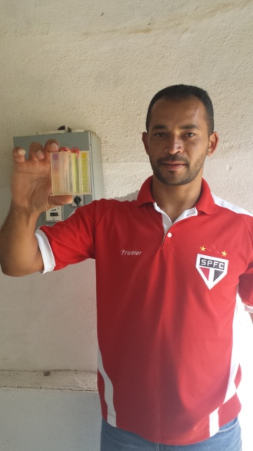
SUSTENTAR - Apoio à sustentabilidade das ações de Saneamento Rural
Pacto Pelo Saneamento
Abordagem dos municípios para sensibilização
Oficina comunitária para empoderamento
Capacitação
Alternativas de Gestão
Técnico Operacional
Sustentabilidade
Acordo de Cooperação
Escolha da Alternativa de Gestão
Amigos da Água
Apoio à estruturação da gestão
Comunidade envolvida e capacitada

Slide 10
SUSTENTAR - Apoio à sustentabilidade das ações de Saneamento Rural
Seleção das Localidades
Contato com gestores e técnicos municipais
Estruturante
Estrutural
Contratação de estudos e benfeitorias
Plano de Mobilização da Comunidade
Oficina para sensibilização da comunidade
Oficina em Alternativas de Gestão
Início das Obras
Entrega do SSAA
Capacitação em operação, manutenção e CQA

Slide 11
SUSTENTAR - Apoio à sustentabilidade das ações de Saneamento Rural
Capacitação em Alternativas de Gestão
Objetivo: Proporcionar um cardápio de alternativas bem sucedidas de gestão do saneamento rural com o propósito de incentivar e apoiar a sustentabilidade dos sistemas implantados.
A capacitação ocorrerá antes da entrega do sistema simplificado;
As turmas reunirão vários municípios beneficiados para favorecer a troca de experiências e ideias entre os participantes;
A comunidade será envolvida para perceber sua relevância no incentivo à busca da sustentabilidade por parte dos gestores.

Slide 12
SUSTENTAR - Apoio à sustentabilidade das ações de Saneamento Rural
Capacitação em Operação, manutenção e controle de qualidade da água
Objetivo: Treinar o técnico municipal e representantes das comunidades beneficiadas a realizarem a operação, manutenção e controle de qualidade da água para consumo humano.
A capacitação ocorrerá e ambiente real, após a finalização da obra e personalizada a cada localidade;
Todas as comunidades beneficiadas serão capacitadas a operarem o sistema;
A Funasa formará os Amigos da Água – representantes da comunidade capacitados;
A comunidade será o principal foco a ser capacitado pela Funasa, com o propósito de se apropriarem do sistema e favorecerem a sustentabilidade do mesmo.

Slide 13
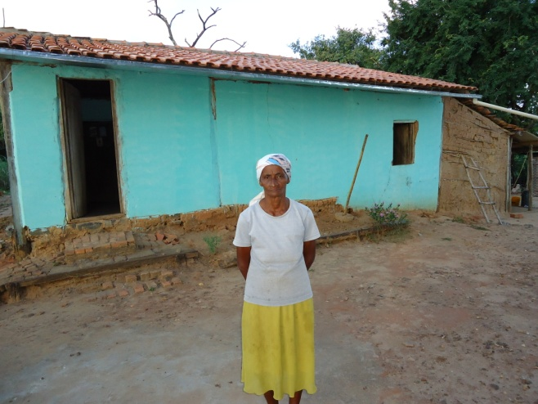
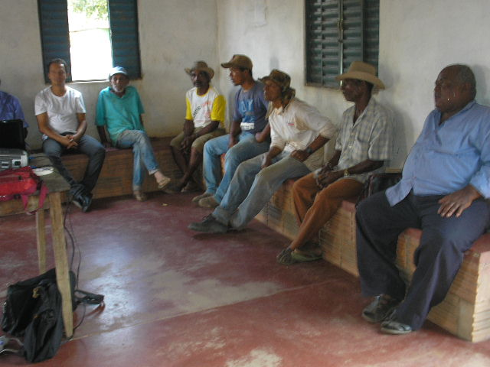
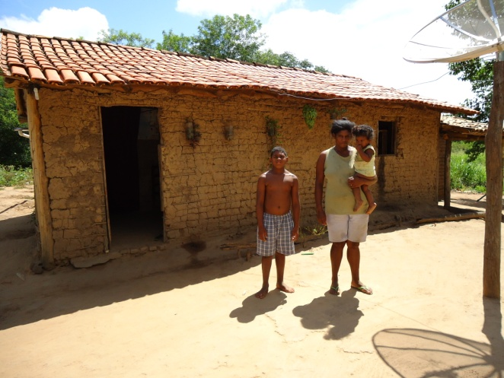
SUSTENTAR - Apoio à sustentabilidade das ações de Saneamento Rural
Desafios para implementação do programa
Apoiar a implementação de estruturas de gestão permanentes voltadas aos sistemas rurais;
Garantir autonomia às comunidades para gestão dos sistemas;
Reconhecer e respeitar as estruturas de organização social já existentes nas comunidades;
Garantir PMSB compatíveis às realidades das áreas rurais, conforme necessidades e anseios populacionais;
Busca de parceiros na União, Estados e Municípios.

Slide 14

Apoio a Projetos de Coleta e Reciclagem de Materiais
Recursos de investimento para a entidades privadas sem fins lucrativos (cooperativas/associações) para os sistemas de reciclagem
Coleta e
Transporte
Destinação
13.500 cooperados
400 Cooperativas/
Associações
33 Redes solidárias de catadores de materiais recicláveis
Itens financiáveis:
Itens financiáveis:
* Veículos para coleta seletiva
* Infraestrutura da Unidade
de recicláveis;
de recuperação de
* Veículos para coleta
recicláveis (galpão de
diferenciada de orgânicos;
triagem) e equipamentos;
* Infraestrutura da unidade
de compostagem (pátio de
compostagem) e
equipamentos.

Slide 15
Processos Seletivos 2015
Para o ano de 2015 a Funasa publicará seleções para as seguintes ações:
Resíduos Sólidos Urbanos,
Melhorias Sanitárias Domiciliares e
Melhorias Habitacionais para o Controle da Doença de Chagas.
Critérios de Elegibilidade:
Dentre os critérios de elegibilidade legal destaca-se:
  Proposta que tenha anexado à carta consulta, ato normativo de instituição do órgão colegiado de controle social dos serviços de saneamento, conforme Decreto nº 7.217 de 21 de Junho de 2010.
Decreto nº 7.217 de 21 de Junho de 2010:
“Art. 34. O controle social dos serviços públicos de saneamento básico poderá ser instituído mediante adoção, entre outros, dos seguintes mecanismos:
IV - participação de órgãos colegiados de caráter consultivo na formulação da política de saneamento básico, bem como no seu planejamento e avaliação.
§ 6º Após 31 de dezembro de 2014, será vedado o acesso aos recursos federais ou aos geridos ou administrados por órgão ou entidade da União, quando destinados a serviços de saneamento básico, àqueles titulares de serviços públicos de saneamento básico que não instituírem, por meio de legislação específica, o controle social realizado por órgão colegiado, nos termos do inciso IV do caput.”

Slide 16
Políticas Integradas com a Participação Social
OBRIGADO!
José Antônio da Motta Ribeiro
Coordenador Geral
Coordenação-Geral de Engenharia Sanitária (Cgesa)
Departamento de Engenharia de Saúde Pública (Densp)
jose.a.ribeiro@funasa.gov.br

